Slide 1
YO EN LA
ESCUELA NAVAL
Cadete Lorca
1°C

Slide 2
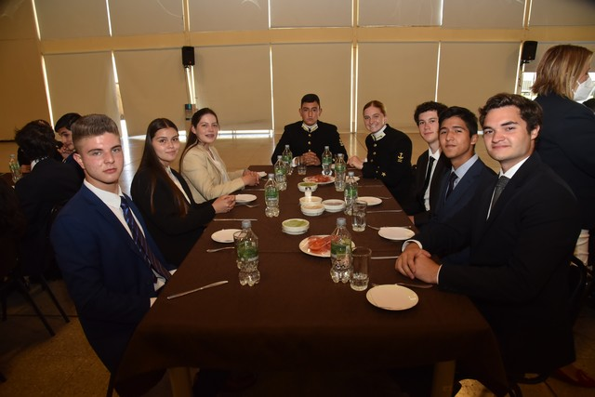
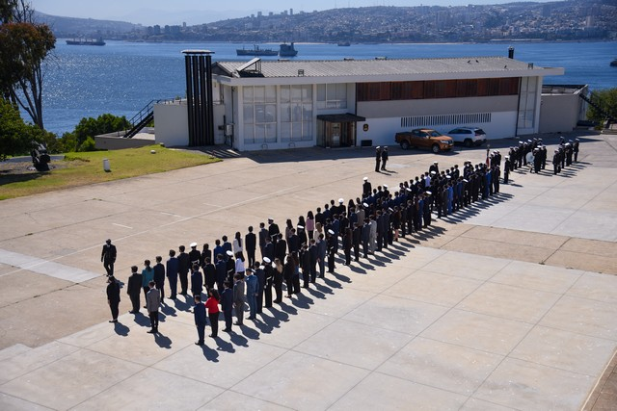
PRIMER DÍA
El primer día tuvimos instrucción militar, en donde aprendimos los movimientos militares básicos. Además, conocí a mi escuadra, la cual me acompañaría todo mi primer año en la Escuela.

Slide 3
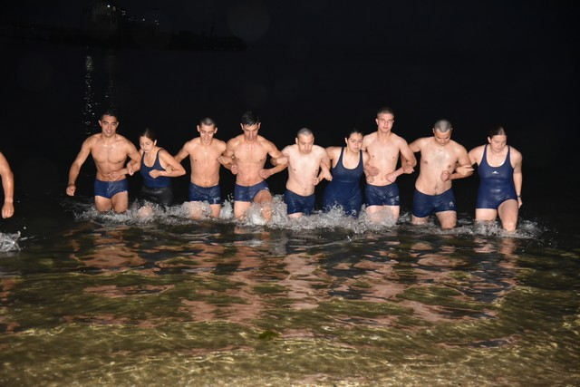
CAMPAÑA NÁUTICA
Fuimos a la Isla Quiriquina en Talcahuano, en donde realizamos varias actividades como “el baño de mar”.

Slide 4
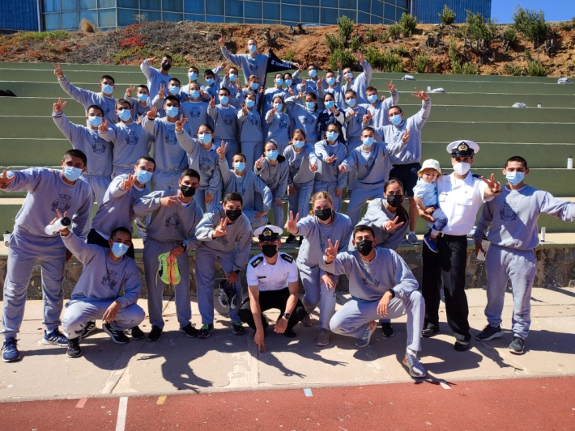
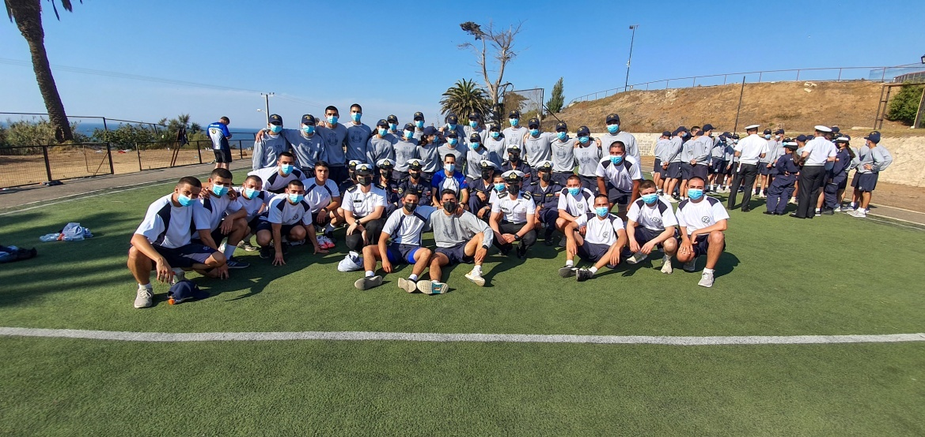
ACTIVIDADES DEPORTIVAS
Tuvimos varias competencias deportivas, en las cuales competimos por
“Compañías”.

